Slide 1
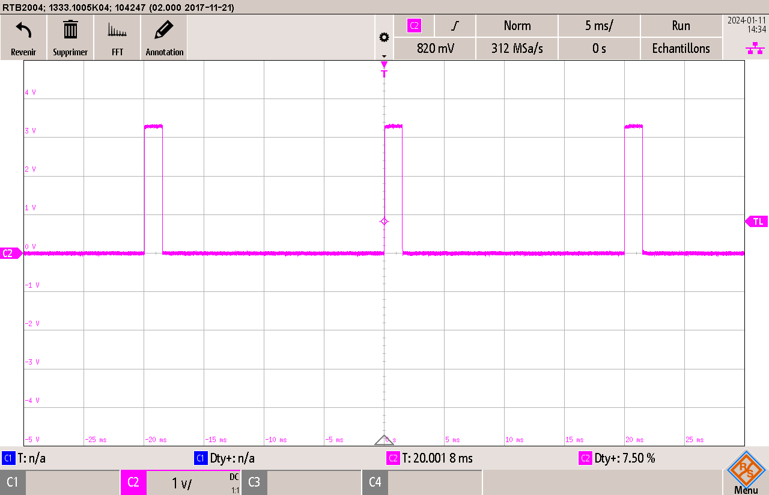
PROPULSION PWM – Ref ESC
 | Durée état haut (ms) | Rapport cyclique (%)
0 m/s | 1,5 | 7,5
1 m/s | 1,6 | 8
2 m/s | 1,63 | 8,15
Max | 2 | 10
Marche arrière | 1,3 | 6,5
T_{PWM Propulsion} = 20 ms
Durée état haut = vitesse

Slide 2
PROPULSION PWM – Ref ESC
Précaution: après la mise sous tension de l’ESC, attendre quelques secondes avant d’envoyer le signal de commande PWM
Procédure à suivre pour la marche arrière:
freinage pendant 0,3s : durée à l’état haut = 1 ms, rapport cyclique = 5%;
passage au point mort pendant 0,3s: durée à l’état haut = 1 ms, rapport cyclique = 5%;
marche arrière à vitesse réglable: durée à l’état haut entre 1,2 et 1,4ms, rapport cyclique entre 6 et 7%;

